Slide 1
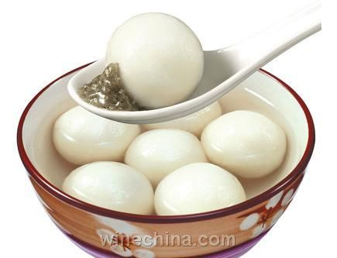
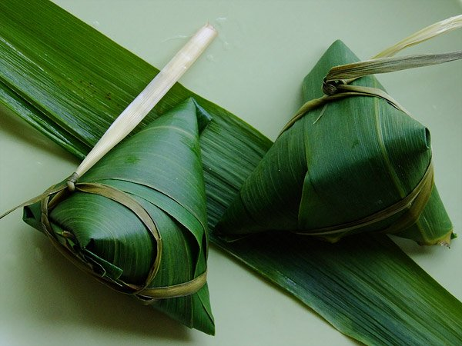
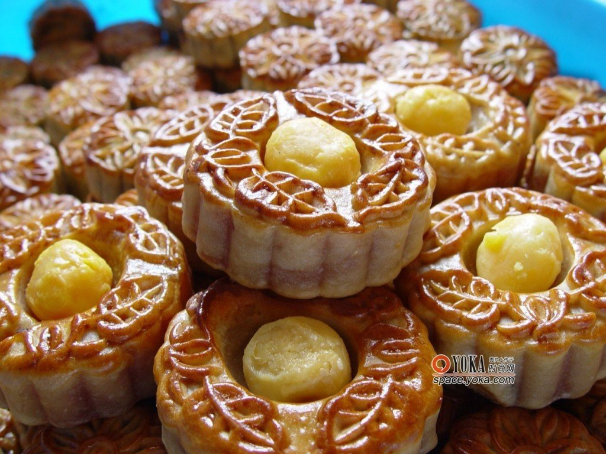
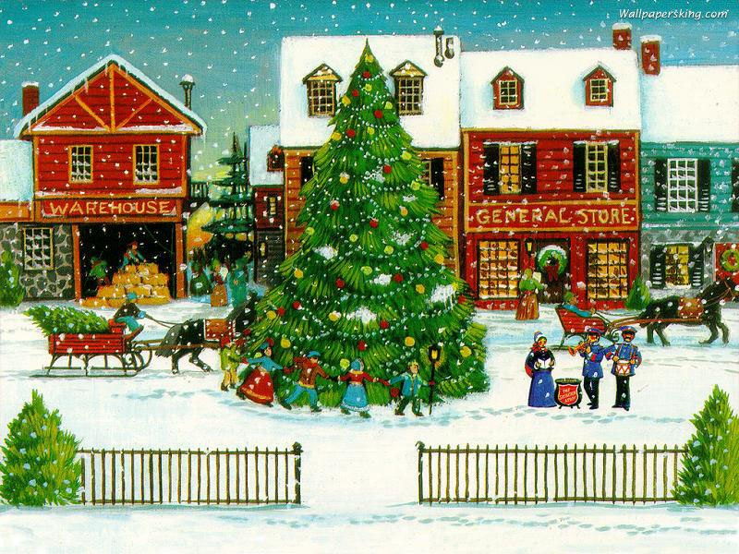

Slide 2
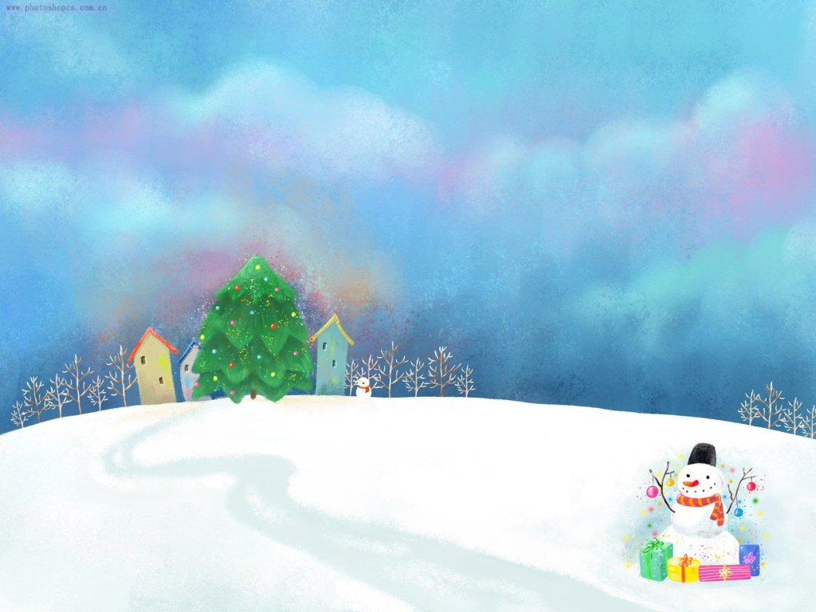
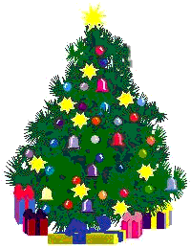

31 给予树
给予

Slide 3


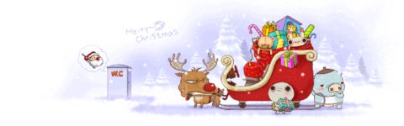
______只给了自己的家人_______，却给予____________一直盼望的________，使____________如愿以偿 。
金吉娅
棒棒糖
陌生小女孩
洋娃娃
陌生小女孩

Slide 4

请用“——”画出第三自然段中描写金吉娅的句子。

Slide 5
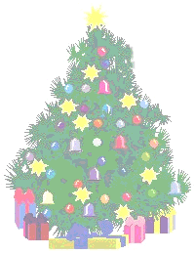
回家途中，孩子们兴高采烈。你给我一点儿暗示，我让你摸摸口袋，不断让别人猜测自己买了什么礼物。只有八岁的小女儿金吉娅沉默不语。透过塑料口袋，我发现，她只买了一些棒棒糖——那种五十美分一大把的棒棒糖！我有些生气：她到底用这二十美元做了什么？
只有八岁的小女儿金吉娅 。
沉默不语

Slide 6


Slide 7
自由读1—3自然段想一想，沉默不语的金吉娅究竟在想些什么？

Slide 8

只有八岁的小女儿金吉娅沉默不语。

Slide 9
回家途中，孩子们兴高采烈。你给我一点儿暗示，我让你摸摸口袋，不断让别人猜测自己买了什么礼物。
兴高
采烈

Slide 10
只有八岁的小女儿金吉娅沉默不语。

Slide 11
回家途中，孩子们兴高采烈。你给我一点儿暗示，我让你摸摸口袋，不断让别人猜测自己买了什么礼物。
只有八岁的小女儿金吉娅沉默不语。

Slide 12

请大家默读第四自然段。想想：
金吉娅只买了棒棒糖给家人，而给陌生小女孩的则是洋娃娃，这究竟是为什么呢？
用“——”画出相关的句子。

Slide 13
“可是妈妈，我们有这么多人，已经能得到许多礼物了，而那个小女孩却没有。”

Slide 14
“可是妈妈，我们有这么多人，已经能得到许多礼物了，而那个小女孩却什么都没有。”

Slide 15
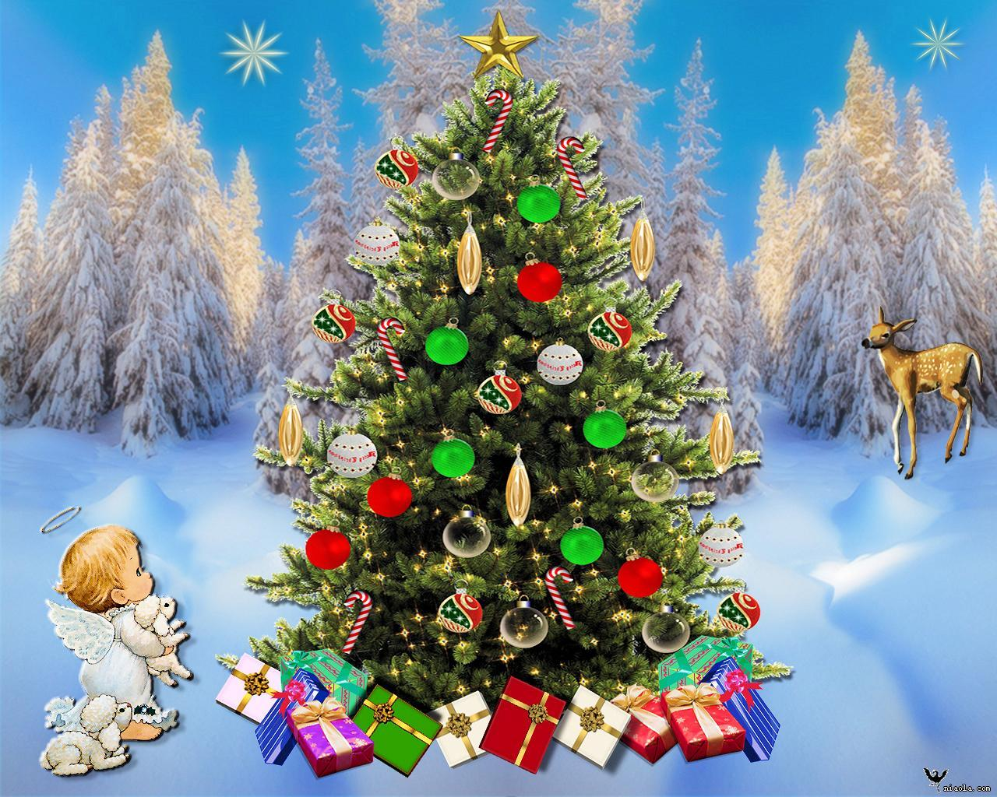

Slide 17
“可是妈妈，我们有这么多人，已经能得到许多礼物了，而那个小女孩却什么都没有。”

Slide 18

圣诞老人：
我没有爸爸妈妈，没有兄弟姐妹，没有人和我一起玩。我多想有个洋娃娃，有个穿着裙子的洋娃娃和我做伴呀！圣诞老人，我的愿望能实现吗？
一个孤独的小女孩

Slide 19
“可是妈妈，我们有这么多人，已经能得到许多礼物了，而那个小女孩却什么都没有。”

Slide 20



Slide 21
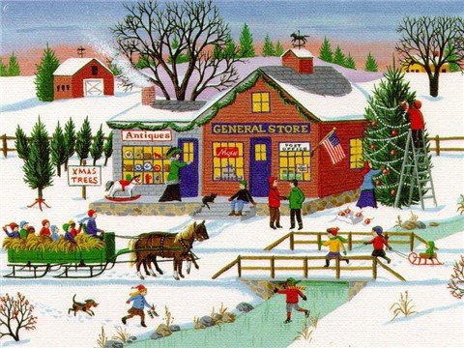

Slide 22
我 极了，紧紧地拥抱着金吉娅。

Slide 23
我紧紧地拥抱着金吉娅。这个圣诞节，她不但送给我们棒棒糖，还送给我们善良、仁爱、同情和体贴，以及一个陌生女孩如愿以偿的笑脸。
如愿以偿

Slide 24

亲爱的金吉娅：

Slide 25
作业;
在这节课种我们感受到很多的爱，也收获了很多，课后写写你们的收获。

Slide 26
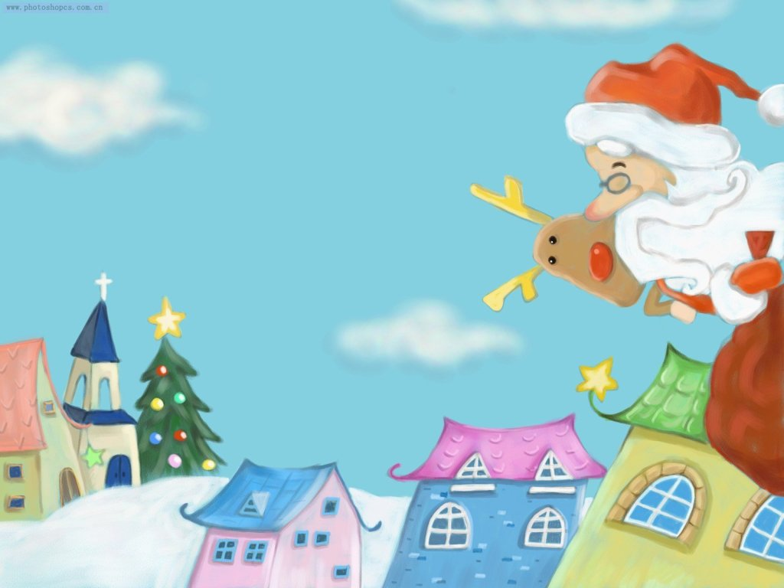
再见！

